Slide 1
Виды надстроек жилых и общественных зданий.
Преподаватель: Тищенко С.В.

Slide 2
Цель урока: ознакомить студентов с темой
«Виды надстроек жилых и общественных зданий.
Задачи урока:
-Виды надстроек зданий
-Нагружающая надстройка
-Разгрузочный пояса
-Конструкции стен и перекрытий при нагружающей надстройке
-Ненагружающая надстройка

Slide 3
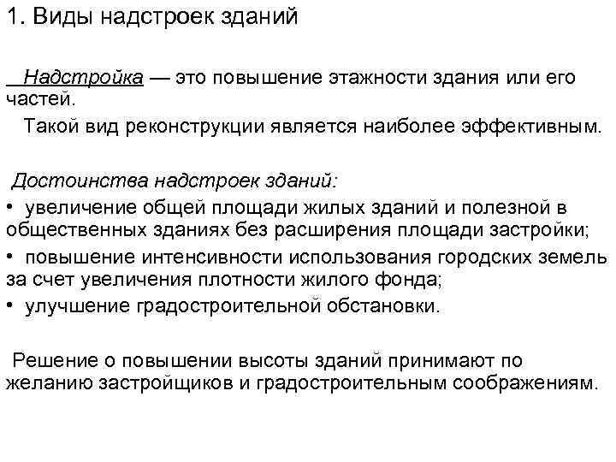

Slide 4
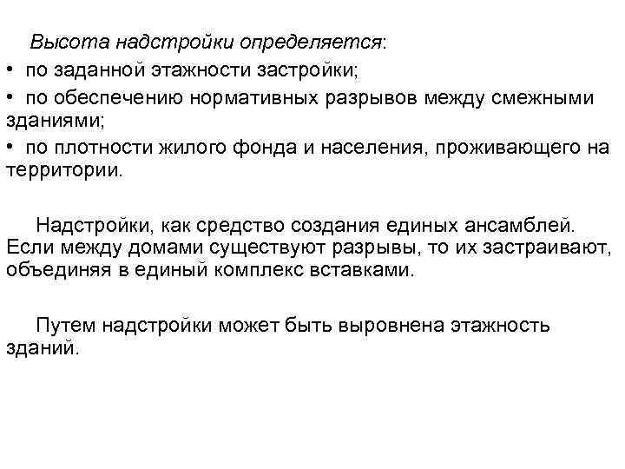

Slide 5
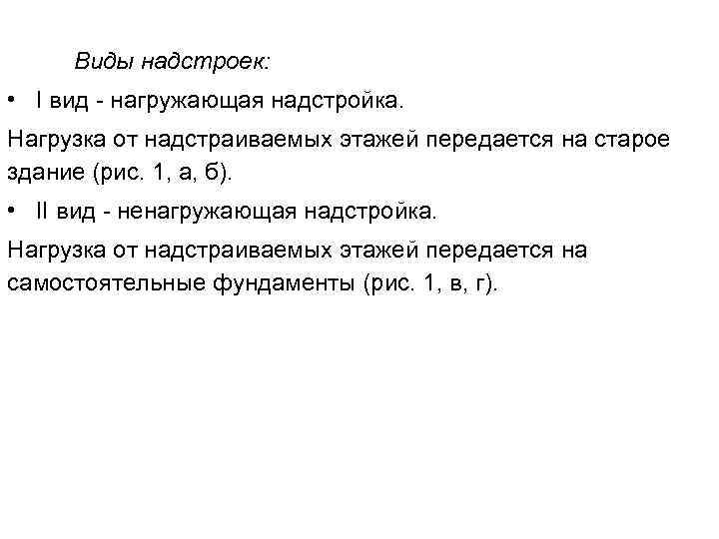

Slide 6
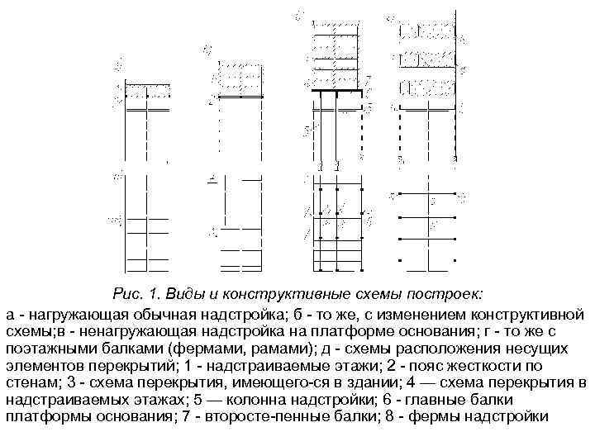

Slide 7
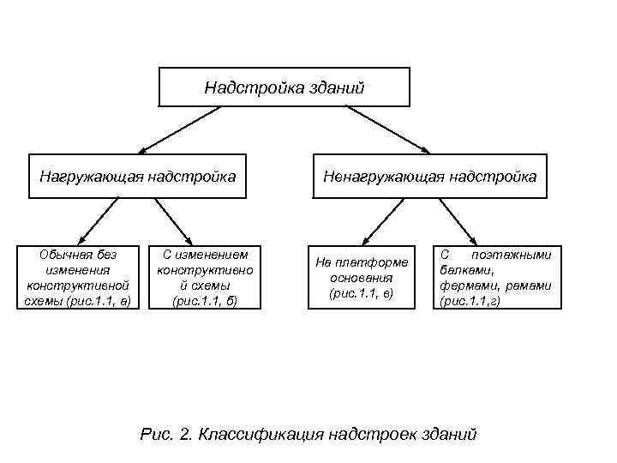

Slide 8
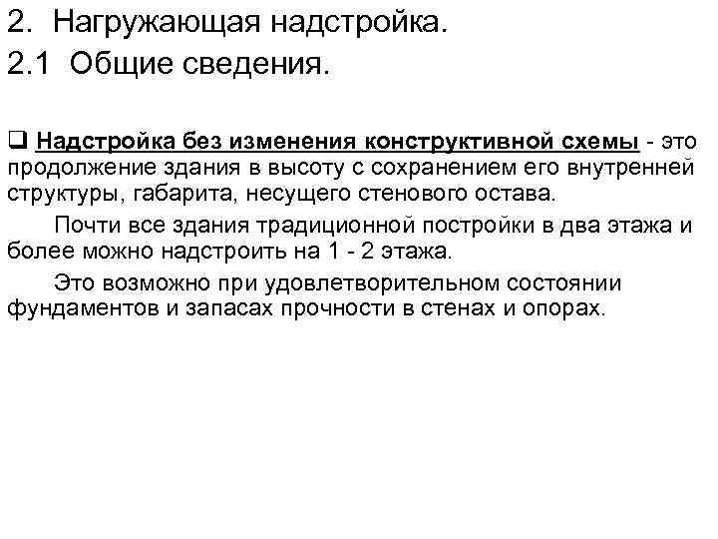

Slide 9
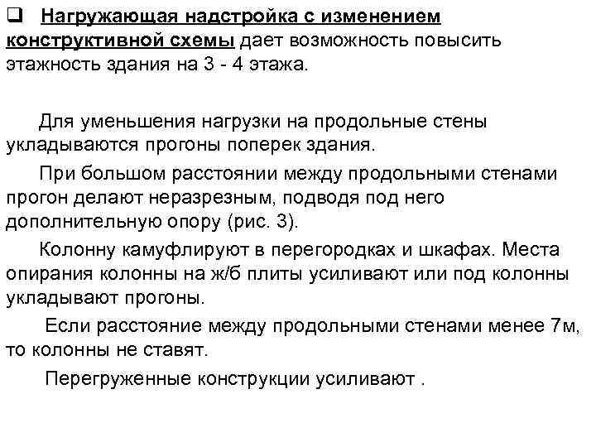

Slide 10
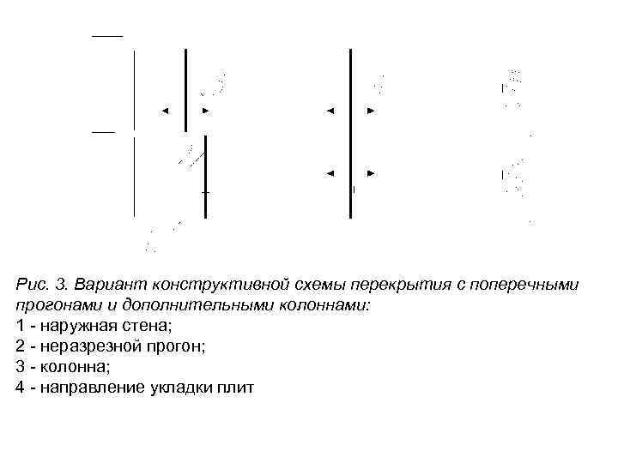

Slide 11
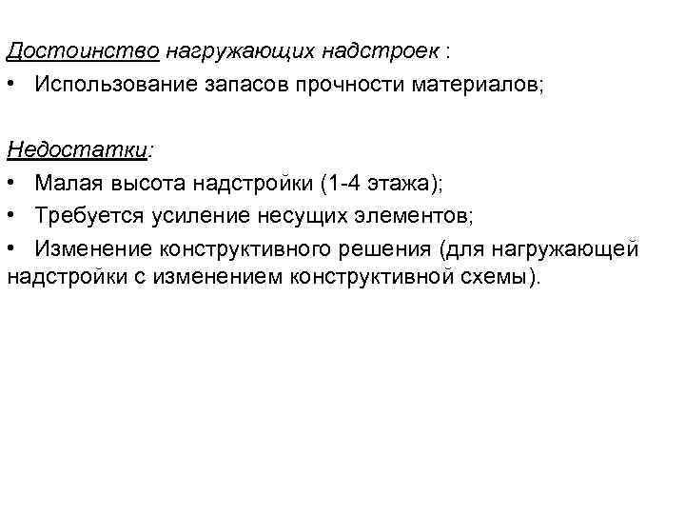

Slide 12
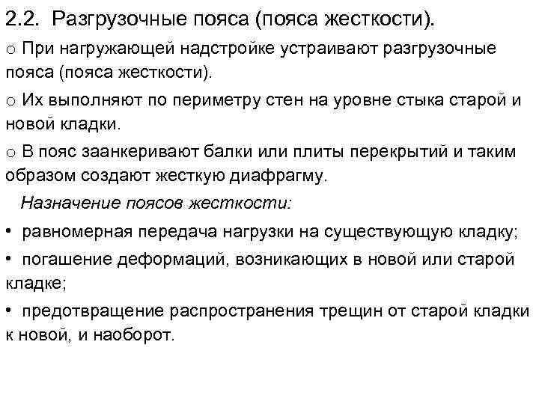

Slide 13
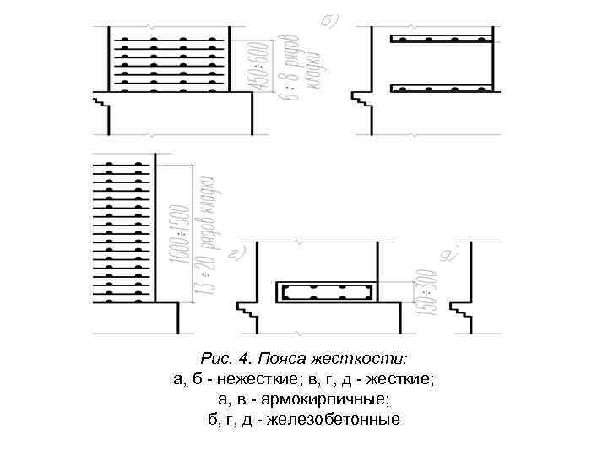

Slide 14
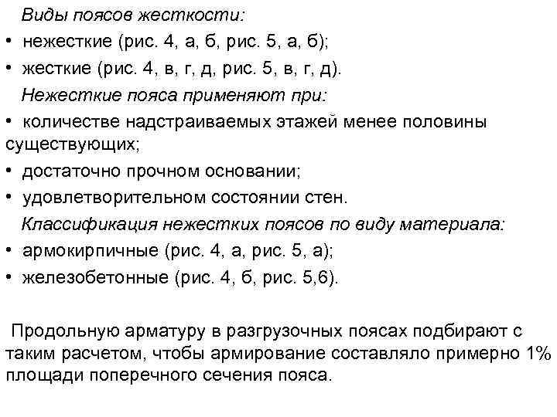

Slide 15
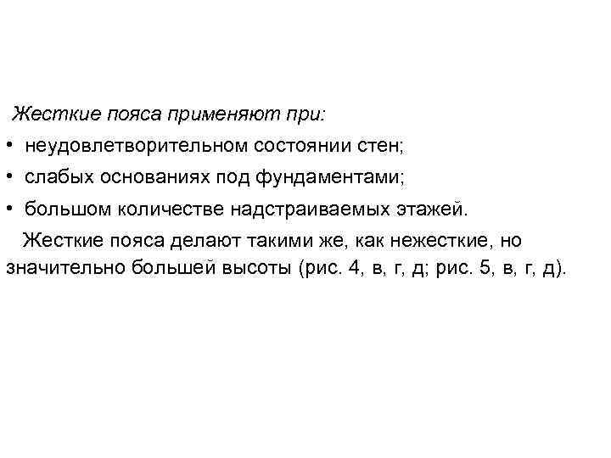

Slide 16
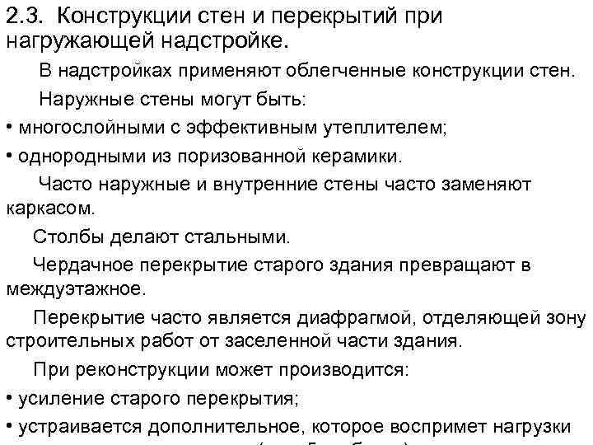

Slide 17
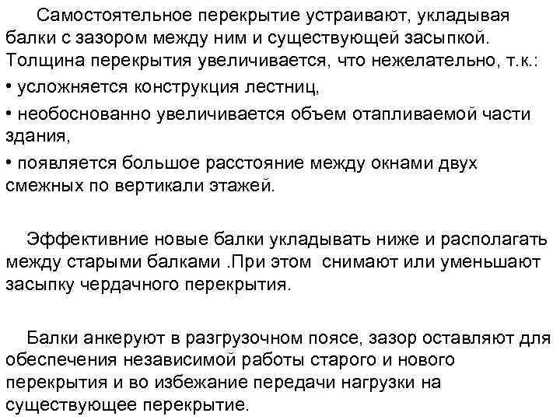

Slide 18
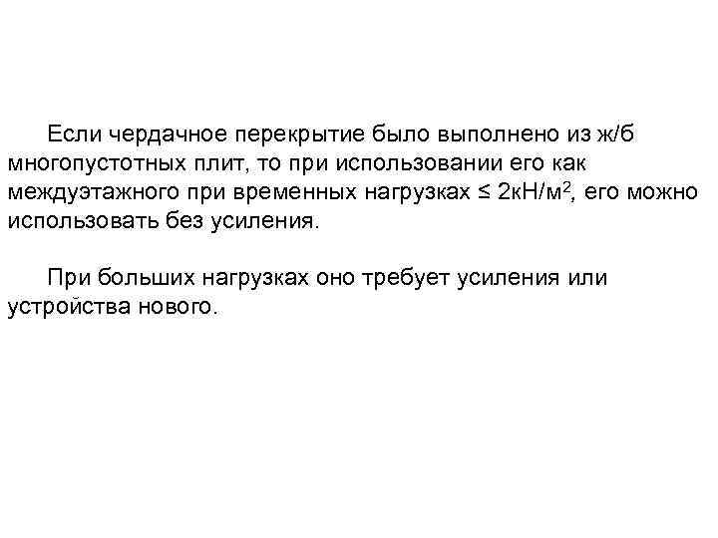

Slide 19
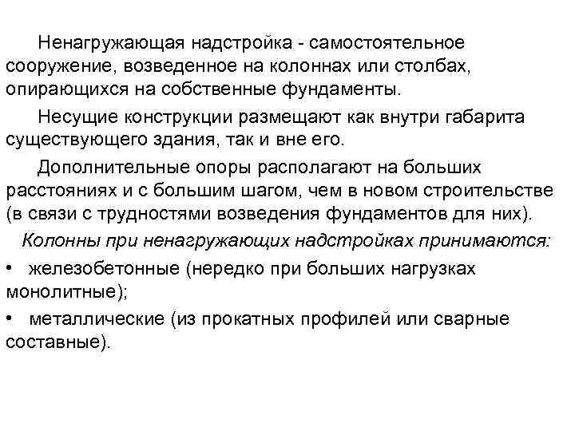

Slide 20
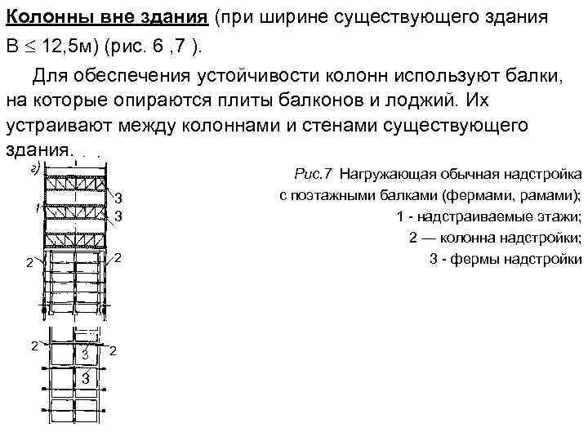

Slide 21
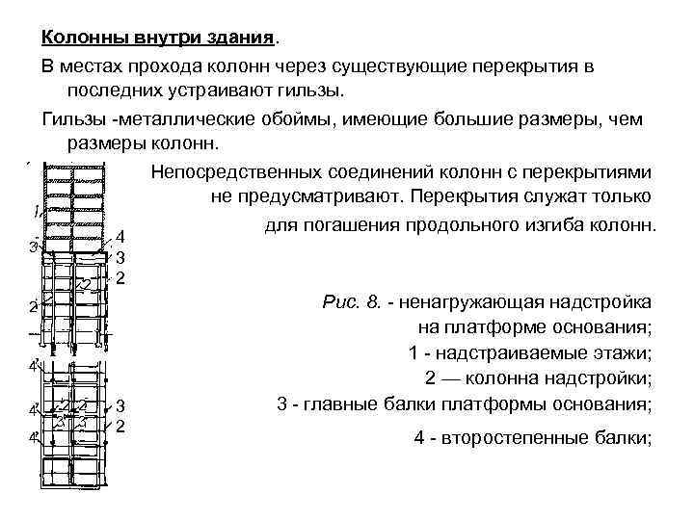

Slide 22
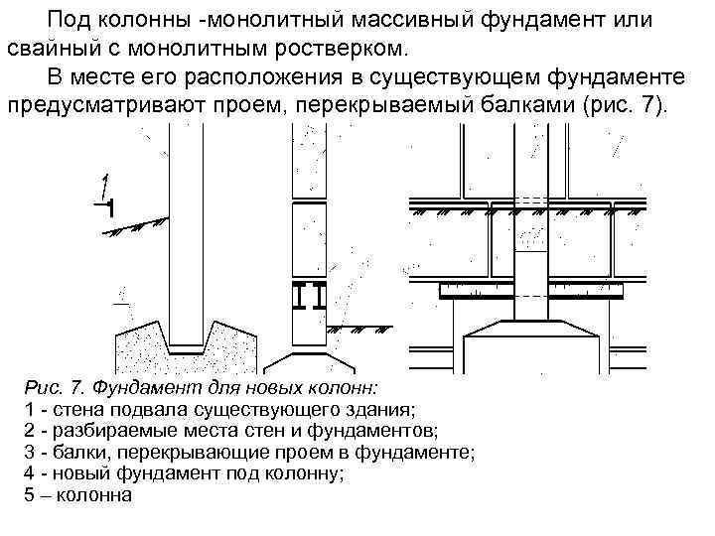

Slide 23
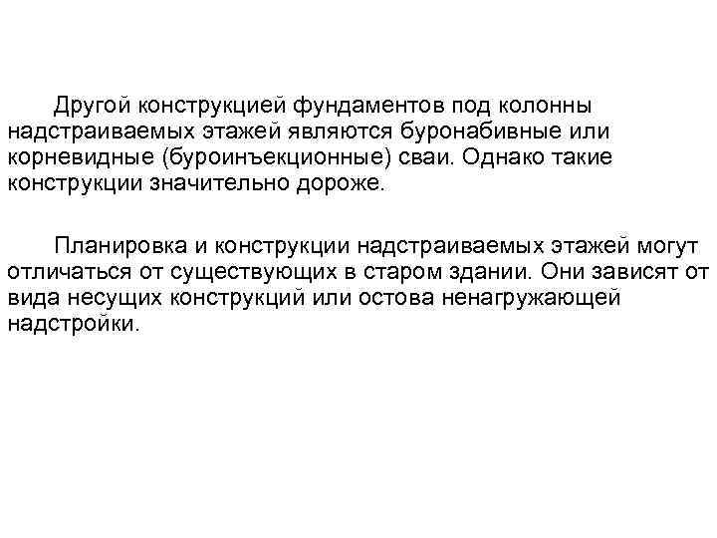

Slide 24
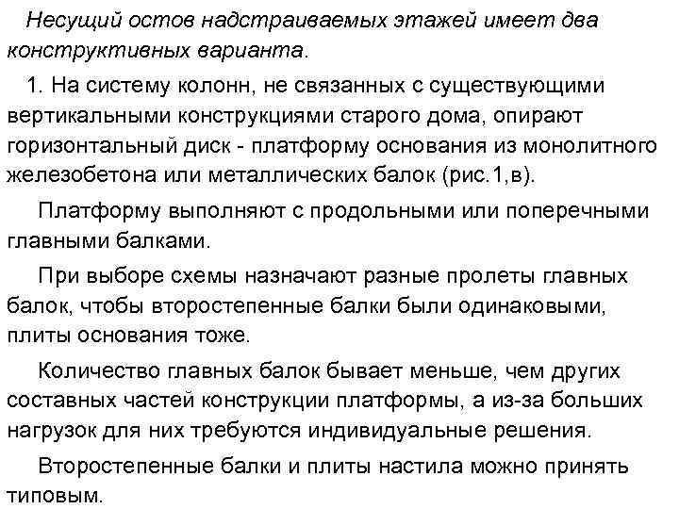

Slide 25
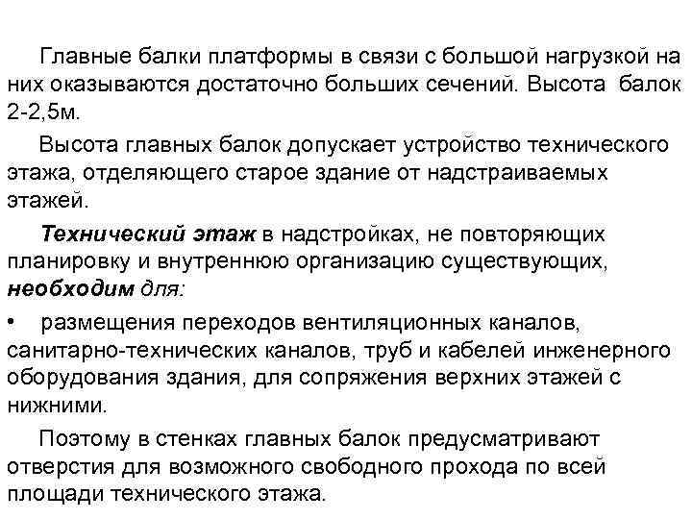

Slide 26
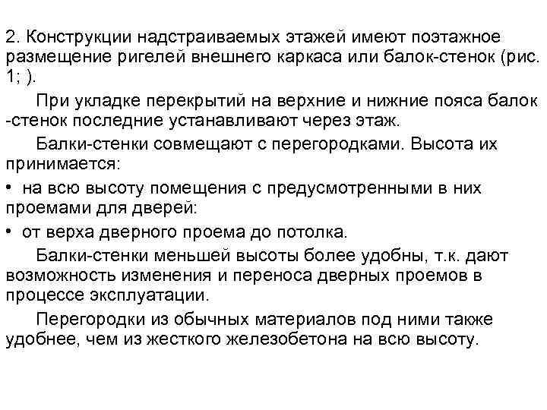

Slide 27
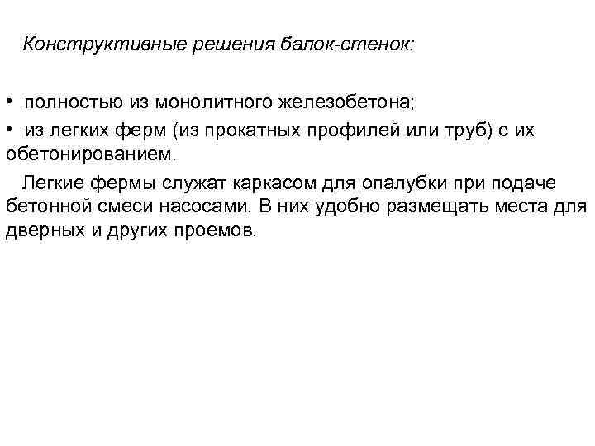

Slide 28
Контрольные вопросы.
-Виды надстроек зданий
-Нагружающая надстройка
-Разгрузочный пояса
-Виды поясов жесткости
-Конструкции стен и перекрытий при нагружающей надстройке
-Ненагружающая надстройка
-Колонны для ненагружающей надстройки

Slide 29
Литература
Комков В.А., Рощина С.И., Тимохова Н.С. «Техническая эксплуатация зданий и сооружений» М. 2020 г.
А.Ф.Юдина. Реконструкция и техническая реставрация зданий исооружений.-М.: Академия,2020.
Котенко, И. А. Реконструкция зданий и сооружений. Реставрация и ремонт кирпичной кладки : учебное пособие для СПО / И. А. Котенко. — Саратов : Профобразование, Ай Пи Ар Медиа, 2020. — 68 c. — ISBN 978-5-4488-0549-3, 978-5-4497-0251-7. — Текст : электронный //

